Slide 1
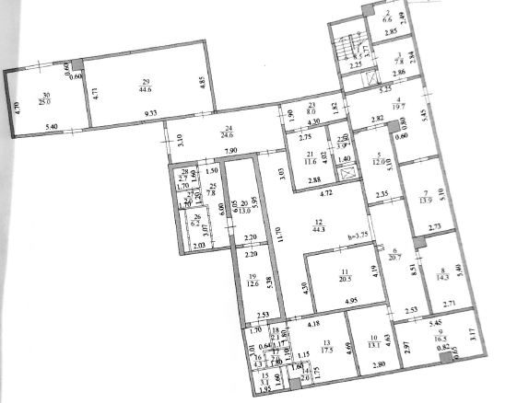
ПЛАН ПОДВАЛА
Подвал - 390,9 кв.м

Slide 2
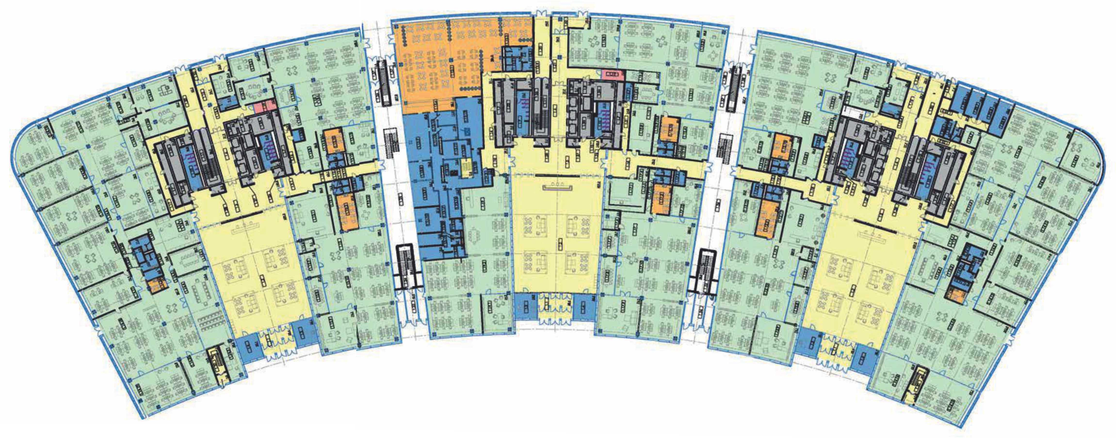
1
1) Столовая - 807,7 кв.м (1 ЭТАЖ)

